Slide 1
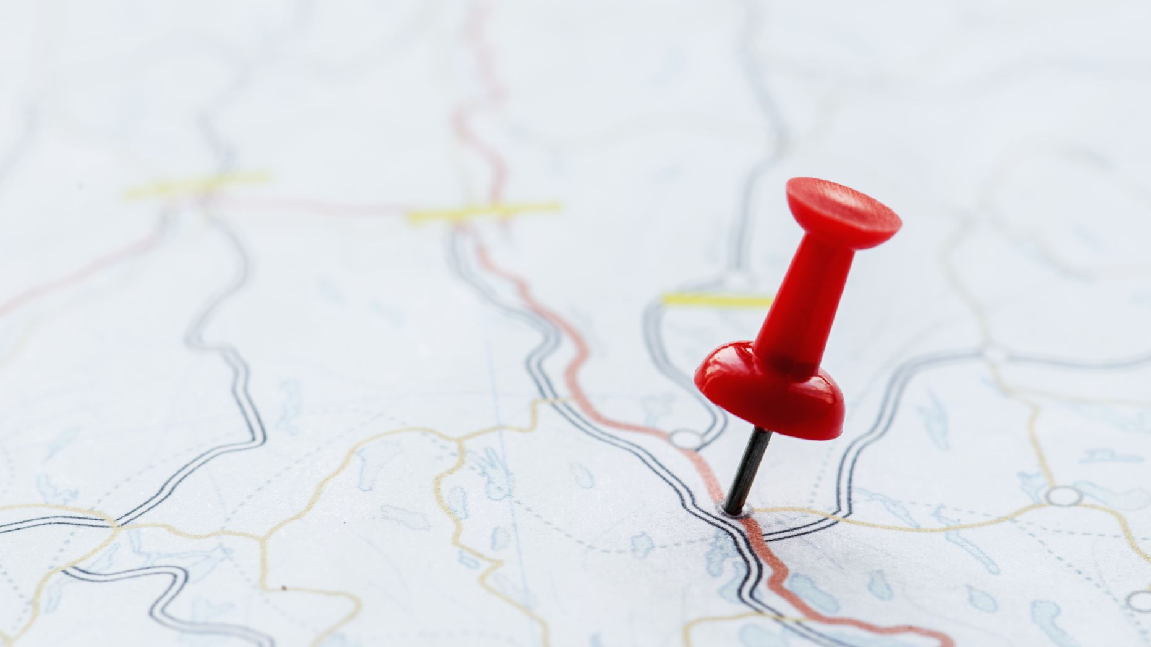
RiskMap [Primera entrega]
Ana Concepción Pérez Yam
Lenin Gael Rosas Saucedo
Marco Antonio Saldívar Crespo
Pablo André Rosas Marín

Slide 2
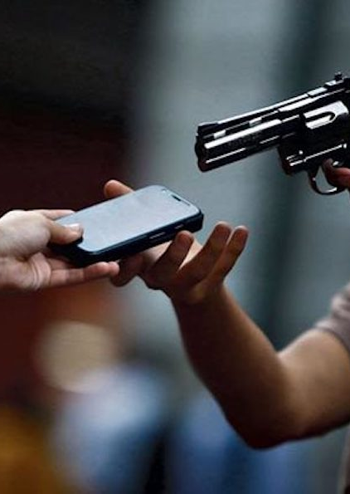
Introducción
En los últimos años, en la República Mexicana, los índices de criminalidad no han hecho otra cosa más que ir en aumento. Siendo los asaltos en las calles y robos en transporte público algo muy común en algunos estados del país, sin embargo, existen muchas otras incidencias que han causado que muchas personas ya no se sienten seguras de salir a la calle a cualquier hora o que estén con el pendiente de que les pueda ocurrir algo, que les quiten los pocos recursos con los que cuentan o que su vida corra riesgo por intentar resistirse a ser víctimas de algún delito.

Slide 3
Propósito
Se tiene como objetivo desarrollar una aplicación, que ayude a las personas con la identificación de las zonas de mayor delincuencia en su localidad, siendo alertadas cuando estén cerca del área y así tengan la posibilidad de evitar esos lugares. La aplicación es complementada con la cooperación de los propios usuarios, quienes registrarán la incidencia de los delitos que hayan sufrido, contribuyendo con información adicional y localización del hecho.
Los posibles usuarios de RiskMap sería cualquier persona con un smartphone capaz de descargar la aplicación, sin embargo, para la parte del registro de delitos es necesario que los usuarios se hayan identificado como mayores de edad.

Slide 4
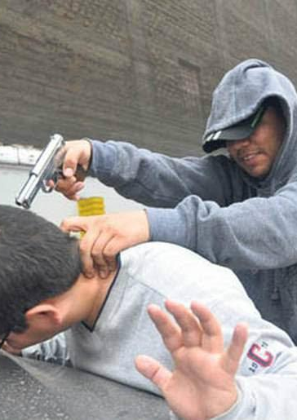
Justificación
Percepción de inseguridad en México. La Encuesta Nacional de Seguridad Pública Urbana (ENSU) del Instituto Nacional de Estadística y Geografía (INEGI) reveló que la percepción de inseguridad de los mexicanos aumentó del 64.5% en septiembre al 65.8% en diciembre, lo que significa que la población de 18 años o más percibe que vivir en su ciudad es inseguro.
Robo o asalto en la calle o transporte público, delito más común en México. El asalto o robo a transeúnte, en sus diferentes modalidades, es el delito que se comete con más frecuencia en México. Esto lo dio a conocer la INEGI tras detallar que el delito más común en México es el asalto en la calle y en el transporte público con un 28.6% de los cuales un 50% es cometido con un arma.

Slide 5
Justificación
Cifra negra de poco más del 90%. La Encuesta Nacional de Victimización y Percepción sobre Seguridad Pública (ENVIPE), estimó que en el año pasado fueron cometidos 27.6 millones de delitos, asociados a 21.2 millones de víctimas de 18 años o más, de los cuáles el 93.3% no fueron denunciados ante las autoridades o no hubo una carpeta de investigación.
Son diversos los motivos por los que la denuncia a los delitos no se realiza, de esto podemos decir que el 60.7% de las causas por las que los mexicanos no denuncian tiene que ver con la autoridad. El 33.9% argumentó que el denunciar solo es una pérdida de tiempo, mientras que el 14.2% dijo tener desconfianza en la autoridad. Es decir, la población considera que existe un alto grado de impunidad en el país.

Slide 6
Beneficios
Aplicación para cualquier usuario
Reducción en los índices de delincuencia
Mayor sentimiento de seguridad
Actividad policial en puntos clave
Facilidad para denunciar
Aumento de denuncias oficiales

Slide 7
Funcionalidades
Cuentas
Registro usuarios
Agregar usuarios a lista de amigos
Eliminar usuarios de lista de amigos
Aportaciones
Registro de delitos
Aportaciones de terceros
Consulta de los delitos
Despliegue de los delitos
Detalle de los reportes
Filtro para la visualización de los delitos

Slide 8
Funcionalidades
Notificaciones
Advertencia a los usuarios
Aviso a conocidos
Inteligencia con base en los datos recopilados
Perfil Delictivo
Ruta Segura
Acercamiento a las autoridades
Pánico
Información oficial

Slide 9

Trabajos relacionados
Citizen: Safety & Awareness es una aplicación móvil que nos alerta en tiempo real de los delitos que se están produciendo por toda la superficie de Manhattan. El funcionamiento de la aplicación se basa en los delitos que son reportados al 911, Citizen los recibe y hace uso de estos para alertar a los usuarios.
Waze es la aplicación más grande basada en el trabajo de la comunidad sobre tráfico y manejo. La aplicación provee reporte de accidentes, trafico excesivo, velocidad de viaje y cabinas de policías, también proporciona un editor del mapa online en el que se pueden crear rutas, lugares nuevos; todo esto mediante el crowdsourcing.

Slide 10
Plan de investigación
Se busca recopilar las preferencias de los usuarios finales mediante preguntas que induzcan a la descripción de las necesidades, deseos y expectativas para que posteriormente puedan ser levantados los requisitos funcionales y no funcionales del software.
Por medio de ciertas técnicas de educción se busca obtener la siguiente información:
Identificación de los stakeholders
Características y experiencias de las personas
Razones por las que las víctimas de los delitos no presentan una denuncia
Conocimiento de herramientas usadas actualmente
Funcionalidades deseadas
Preferencias de los usuarios
Información necesaria a incluir

Slide 11
Tecnicas de educción
Encuestas: Las encuestas cuentan con preguntas subjetivas que nos servirán de guía en la inspección analítica de los datos. Las encuestas forman parte de una investigación cuantitativa que ayudan a obtener información esencial sobre los requisitos que formaran parte de las funcionalidades de la aplicación, permitiendo hacer llegar este instrumento a más personas.
Entrevistas: Por otro lado, las entrevistas nos servirán de información complementaria como técnica de investigación cualitativa para terminar de definir los requisitos tanto funcionales y no funcionales que se han recabado a lo largo del proceso de análisis.

Slide 12
Analisis e interpretación
Análisis estadístico de las encuestas: Posterior a la aplicación de la encuesta podremos interpretar los resultados de manera rápida debido a que la mayoría de las preguntas son cerradas, para ello aprovecharemos de los estadísticos generados por la propia herramienta donde elaboramos las encuestas (Google Forms). Complementaremos esta actividad exportando los datos a un software que nos permita realizar un análisis más detallado y concreto como Tableau.
Análisis cualitativo de entrevistas: Para el análisis de las entrevistas se hará uso de las grabaciones de ser permitidas o transcripciones dependiendo de la decisión del entrevistado. Después de la entrevista en profundidad se harán señalaciones a los puntos más importantes y que nos puedan indicar potenciales requisitos.

Slide 13
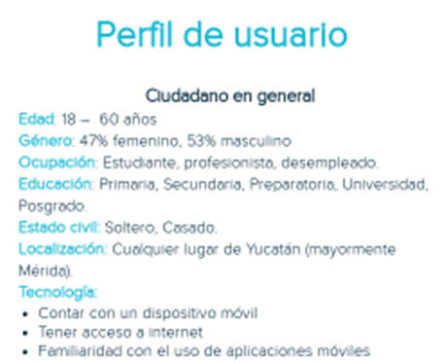
Perfil

Slide 14
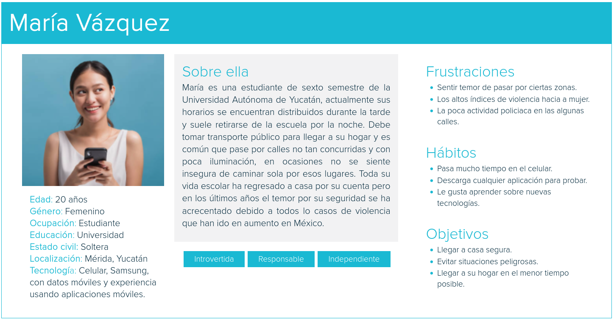
Personas

Slide 15
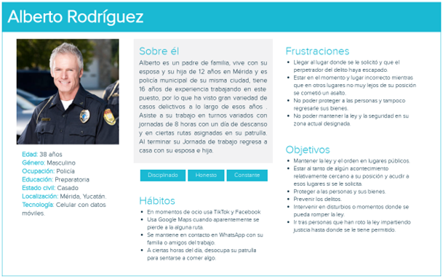
Personas

Slide 16
Escenario 1 María Vázquez
Título: Reportar un delito que se ha presenciado.
Situación: María percibe un delito frente a sus ojos, decide reportarlo con la policía para que se pueda llevar a cabo el proceso de denuncia y alertar a las personas que esta zona parece peligrosa. Sin embargo, la estación de policía está lejos de la ubicación de María por lo que opta por utilizar la aplicación RiskMap.
María sale de casa hacia la escuela, después de un largo tramo, se encuentra con un robo con violencia frente a sus ojos.
A pesar del furor de la situación, María toma las riendas de la situación y busca las opciones que tiene para reportar el problema.
María opta por abrir la aplicación de RiskMap ya que es la opción que le parece ideal para no llamar tanto la atención del delincuente.
Utiliza el botón de reporte, el cual registra su ubicación y nombre, marcando en el mapa un pin en la zona que indica que ha ocurrido un delito en esta.

Slide 17
Escenario 2 Alberto Rodríguez
Título: Revisar el historial para estar al tanto en el trabajo.
Situación: Alberto se encuentra en un día de trabajo que no parece tan ajetreado, después de terminar su descanso sale a patrullar para aplicar la ley, por fortuna no ha habido movimiento, decide revisar su celular y abre la aplicación de RiskMap para conocer lo que ocurre en la calle.
Alberto empieza a revisar las aplicaciones de celular cuando en un momento le llega una notificación de la aplicación RiskMap
Decide abrir la aplicación y revisa los hechos recientes en donde se encuentra una localización marcada con un incidente reciente.
Decide indagar apretando el botón del delito. Revisa los detalles, así como la ubicación y la información útil para dar de alta el reporte.
Una vez con todos los datos necesarios, comienza su viaje hacia el destino para controlar la zona y realizar acciones correspondientes en la medida de lo posible.

